Slide 1
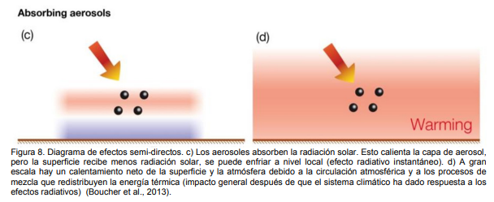
PROYECTO
SATELITES SOCIALES
Siguiendo los pasos del Sentinel 5P de Copernicus midiendo la calidad del aire por América
AEROSOLES
Manuel Dávila Sguerra
Los aerosoles atmosféricos son partículas en suspensión en la atmósfera que afectan a la calidad del aire causando daños sobre la salud humana y el medio ambiente. Un aumento del nivel de partículas puede causar aumento de la morbilidad y mortalidad humana (Pope et al., 2009), afectar negativamente a los ecosistemas (Lovett, et al., 2009); producen corrosión y suciedad de los materiales (EEA, 2010); y provocan la mayoría de los efectos sobre la visibilidad (Hindis, 1999).
Iniciar presentación

